Slide 1
Day 4
Karar Ağaçları

Slide 2
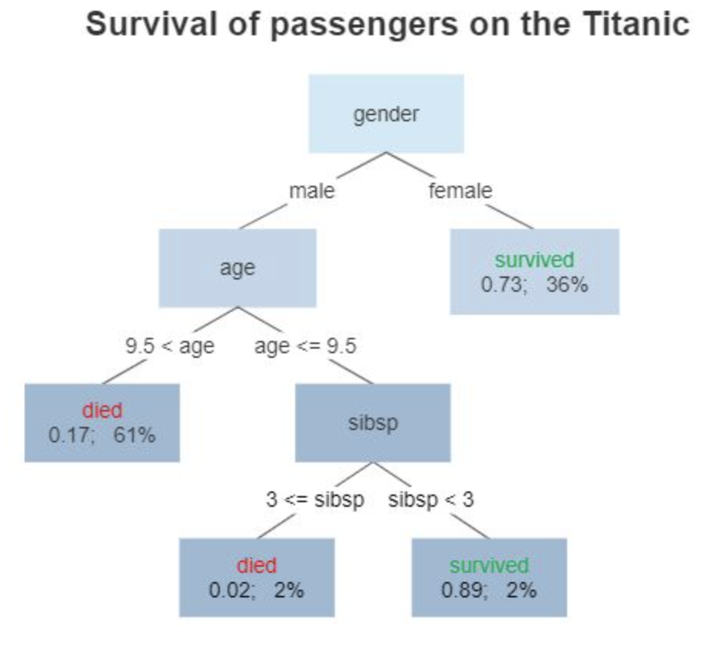
Karar Ağaçları
Karar ağacı, denetimli makine öğrenmesi algoritmalarından biridir. Bu algoritma, regresyon ve sınıflandırma problemleri için kullanılabilir, ancak daha çok sınıflandırma problemleri için kullanılır. Adından da anlaşılacağı gibi, ağaç benzeri bir karar modeli kullanır.

Slide 3
Karar Ağaçları Terminolojisi
Root Node: Bu özellik, verileri iki veya daha fazla kümeye bölmek için kullanılır. Bu düğümdeki özellik özniteliği, Öznitelik Seçim Tekniklerine göre seçilir.
Branch or Sub-Tree: Tüm karar ağacının bir kısmına dal veya alt ağaç denir.
Splitting: Bir düğümü, if-else koşullarına göre iki veya daha fazla alt düğüme bölme.
Decision Node: Alt düğümleri başka alt düğümlere ayırdıktan sonra karar düğümü olarak adlandırılır.
Leaf or Terminal Node: Bu, karar ağacının başka alt düğümlere bölünemeyeceği sonudur.
Pruning(Budama): Ağaçtan bir alt düğümün kaldırılmasına budama denir.

Slide 4
Bölme
Gini Index
Bilgi Kazancı

Slide 5
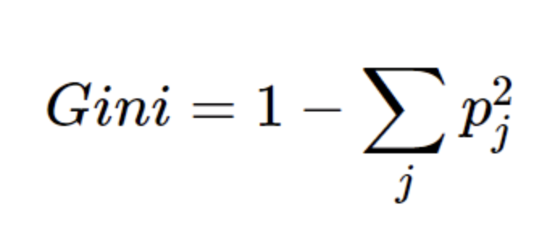
Gini Index
pj, j sınıfının gerçekleşme olasılığıdır. Her sınıf için hesaplanır ve çıkan sonuçların karelerinin toplamı birden çıkartılır
Gini değeri 0 ile 1 arasındadır, 0'a ne kadar yakınsa o kadar iyi ayrım yapar

Slide 6
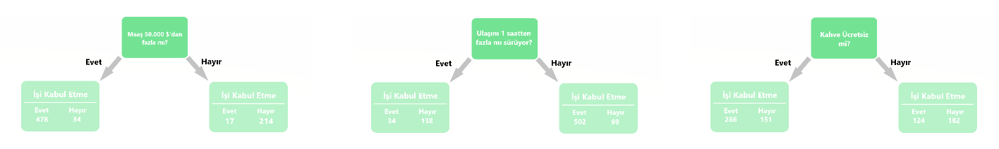
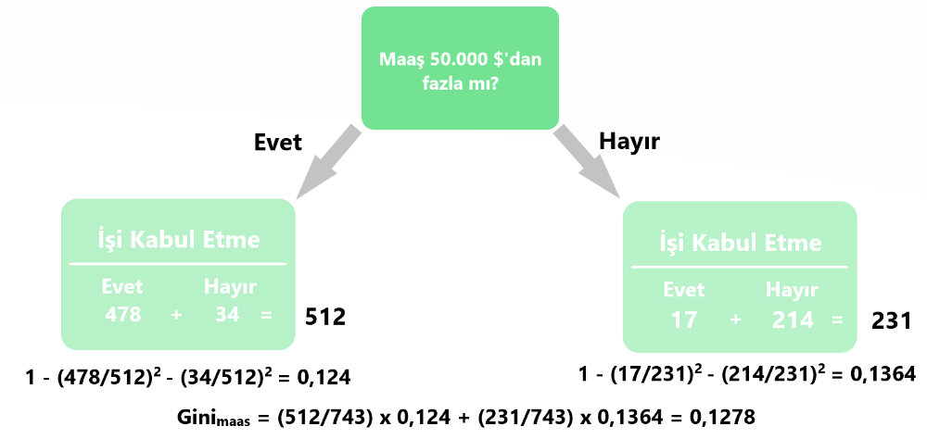
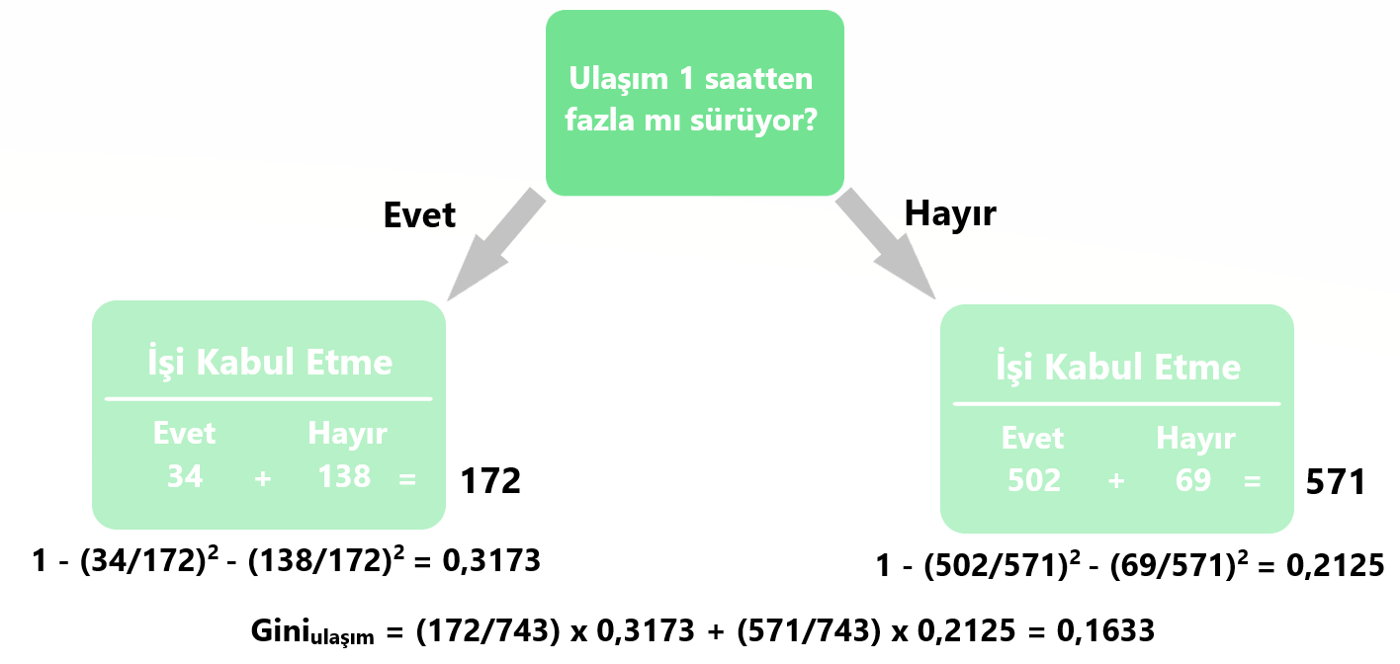
Gini Index
Kaynak: Medium - Karar Ağaçları (Makine Öğrenmesi Serisi-3) - Mehmet Fatih Akça

Slide 7
Bilgi Kazancı (Information Gain)
Bilgi Kazancı, hangi özelliğin entropi kavramına dayalı sınıflandırma hakkında maksimum bilgi sağladığını ölçmek için uygulanır, yani genel olarak, yukarıdan başlayan entropi miktarını azaltmak amacıyla belirsizlik, düzensizlik veya safsızlığın boyutunu ölçerek ( kök düğüm) aşağıya doğru (düğümleri bırakır).
Daha az impurity değerine sahip olan düğüm, onu tanımlamak için daha az bilgi gerektirir. Ve daha fazla impurity değerine sahip olan düğüm daha fazla bilgi gerektirir. Bilgi teorisi, Entropi olarak bilinen, bir sistemdeki bu düzensizlik derecesini tanımlamak için bir ölçüdür. Örnek tamamen homojen ise entropi sıfırdır ve örnek eşit olarak bölünmüşse (%50 - %50) bir entropiye sahiptir.

Slide 8
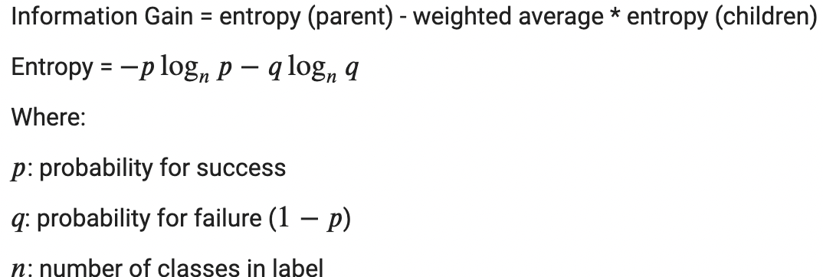
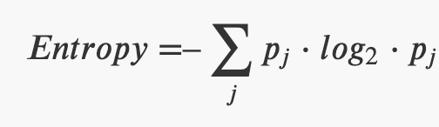
Bilgi Kazancı (Information Gain)

Slide 9
Karar Ağaçlarının Avantajları
Anlaması, yorumlaması, görselleştirmesi basit
Karar ağacı algoritması uygulaması, verileri ölçeklendirmeden de yapılabilir
Karar ağaçları değişken tarama veya özellik seçimi gerçekleştirir
Parametreler arasındaki doğrusal olmayan ilişkiler ağaç performansını etkilemez

Slide 10
Karar Ağaçlarının Dezavantajları
Karar ağacı modelleri, verileri iyi genellemeyen aşırı karmaşık ağaçlar oluşturabilirler. Buna overfit denir
Karar ağaçları kararsız olabilir çünkü verilerdeki küçük değişiklikler tamamen farklı bir ağacın üretilmesine neden olabilir. Buna varyans denir ve torbalama ve artırma gibi yöntemlerle düşürülmesi gerekir
Açgözlü algoritmalar, global optimum karar ağacını döndürmeyi garanti edemez. Bu, özelliklerin ve örneklerin değiştirilerek rastgele örneklendiği birden fazla ağacın eğitilmesiyle azaltılabilir.(Rastgele Ormanlar)

Slide 11
Topluluk Öğrenimi

Slide 12
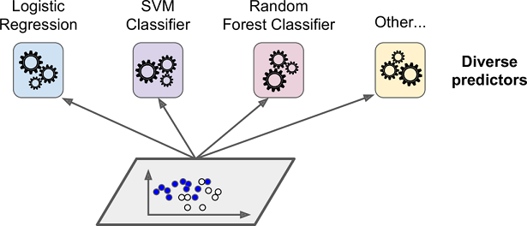
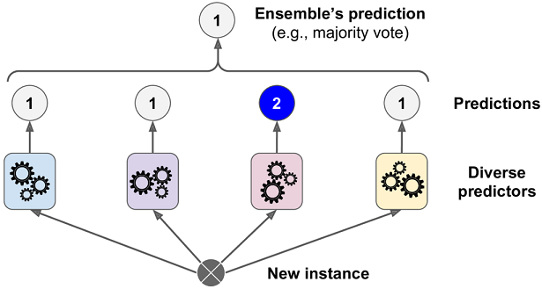
Topluluk Öğrenimi (Ensemble Learning)
Topluluk Öğrenimi teorisinde, birkaçını birleştirerek daha karmaşık modeller tasarlamak için yapı taşları olarak kullanılabilecek zayıf öğrenenler (veya temel modeller) vardır. Çoğu zaman, bu temel modeller, yüksek bir bias değerine veya yüksek varyansa sahip oldukları için kendi başlarına çok iyi performans göstermezler. Ensemble Learning fikri, daha iyi performanslar elde eden güçlü bir model oluşturmak için birkaçını bir araya getirerek bu tür zayıf öğrenicilerin önyargısını ve/veya varyansını azaltmaya çalışmaktır.

Slide 13
Zayıf Öğrenicileri Birleştirmek
Çuvallama: Genellikle homojen zayıf öğrenicileri dikkate alır, bunları paralel olarak birbirinden bağımsız olarak öğrenir. Bir tür deterministik ortalama alma sürecini izleyerek birleştirir
Boosting: Genellikle homojen zayıf öğrenicileri dikkate alır, onları çok uyumlu bir şekilde sıralı olarak öğrenir (temel model öncekilere bağlıdır) ve deterministik bir strateji izleyerek bunları birleştirir
Yığınlama: Genellikle heterojen zayıf öğrenicileri dikkate alır, bunları paralel olarak öğrenir. Farklı zayıf model tahminlerine dayalı bir tahmin üretmek için bir meta-model eğiterek bunları birleştirir

Slide 14
Colab Zamanı!

